Slide 1


装备制造业企业
智能制造

Slide 2
智能制造的定义与特征
01
02
智能制造的核心特征
智能制造的定义
智能制造是指通过信息技术与先进制造技术的融合，实现生产过程的智能化、柔性化和高效化的制造方式。
智能制造的核心特征包括数字化、网络化、智能化和服务化。

Slide 3
智能制造的应用场景
01
02
03
04
生产过程的智能优化
产品设计的智能辅助
设备维护的智能预测
供应链管理的智能化
智能制造可以通过实时监测和分析生产过程的数据，优化生产线的布局和工艺流程，提高生产效率和质量。
智能制造可以通过虚拟设计和仿真技术，辅助产品设计师进行产品设计和优化，提高产品的性能和可靠性。
智能制造可以通过传感器数据的实时监测和分析，预测设备的故障和维护需求，提前进行维护，减少生产停机时间。
智能制造可以通过供应链的数字化和网络化，实现对供应链的实时监控和管理，提高供应链的灵活性和响应速度。

Slide 4
转型策略与实施路径
01
02
03
04
顶层设计与战略规划
技术引进与自主创新
平台建设与生态系统构建
人才培养与组织变革
转型策略和实施路径需要进行顶层设计和战略规划，明确转型的目标和路径。
转型过程中需要进行技术引进和自主创新，建立自己的核心竞争力。
转型过程中需要建设智能制造平台和构建产业生态系统，实现各方资源的共享和协同。
转型过程中需要进行人才培养和组织变革，建立适应智能制造的人才队伍和组织架构。

Slide 5
智能制造的技术体系
01
02
03
04
信息物理系统
大数据与工业互联网
人工智能与机器学习
数字孪生与虚拟仿真
信息物理系统是指将计算机科学、控制论、传感器技术等多学科融合在一起，实现物理系统与信息系统的深度融合。
大数据与工业互联网是智能制造的基础，通过收集、分析和利用大量的实时数据，实现生产过程的优化和决策的智能化。
人工智能与机器学习是智能制造的关键技术，通过模拟人类的智能行为和学习能力，实现对生产过程的自动化和优化。
数字孪生与虚拟仿真是智能制造的重要手段，通过建立物理系统的数字模型和虚拟仿真环境，实现对生产过程的模拟和优化。

Slide 6
关键技术—自动化与机器人技术
01
工业机器人的应用
工业机器人在智能制造中扮演着重要角色，可以实现生产过程的自动化和柔性化。
02
自动化装配线的设计
自动化装配线的设计可以提高装配效率和质量，减少人力投入和生产成本。
03
传感器与执行器技术
传感器和执行器技术可以实现对生产过程的实时监测和控制，提高生产效率和产品质量。
04
控制系统与集成技术
控制系统和集成技术可以实现各个设备和系统之间的协同工作，提高生产线的灵活性和可控性。

Slide 7
关键技术—信息化与网络技术
工业互联网平台
云计算与大数据技术
工业互联网平台可以实现生产数据的收集、分析和共享，实现生产过程的数字化和网络化。
云计算和大数据技术可以实现对海量数据的存储、处理和分析，为智能制造提供决策支持和优化建议。
工业软件应用
物联网技术应用
工业软件是实现新型工业化的关键，驱动着制造管理流程优化、生产模式与生产关系改变,以及全要素生产率的提高。工业软件的应用贯穿企业价值链的各个环节，从产品、装备、生产、管理、物流到服务
物联网技术可以实现设备之间的互联互通，实现生产过程的智能化和自动化。

Slide 8
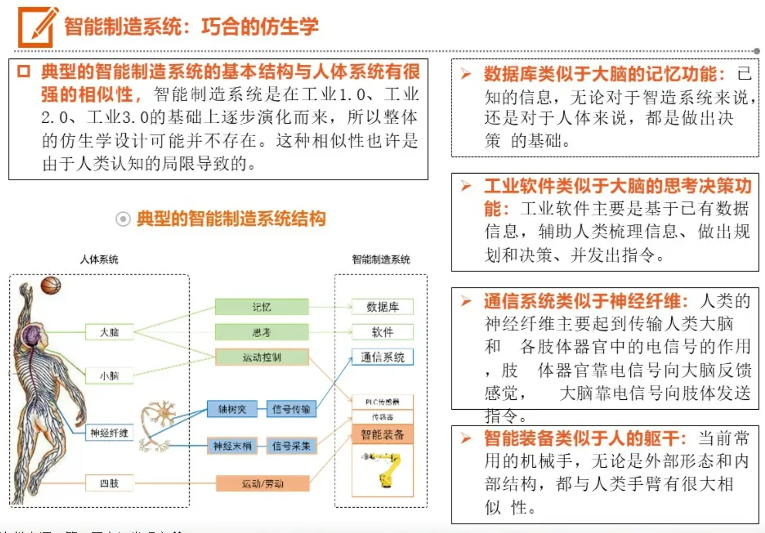
总体架构及组成部分

Slide 9
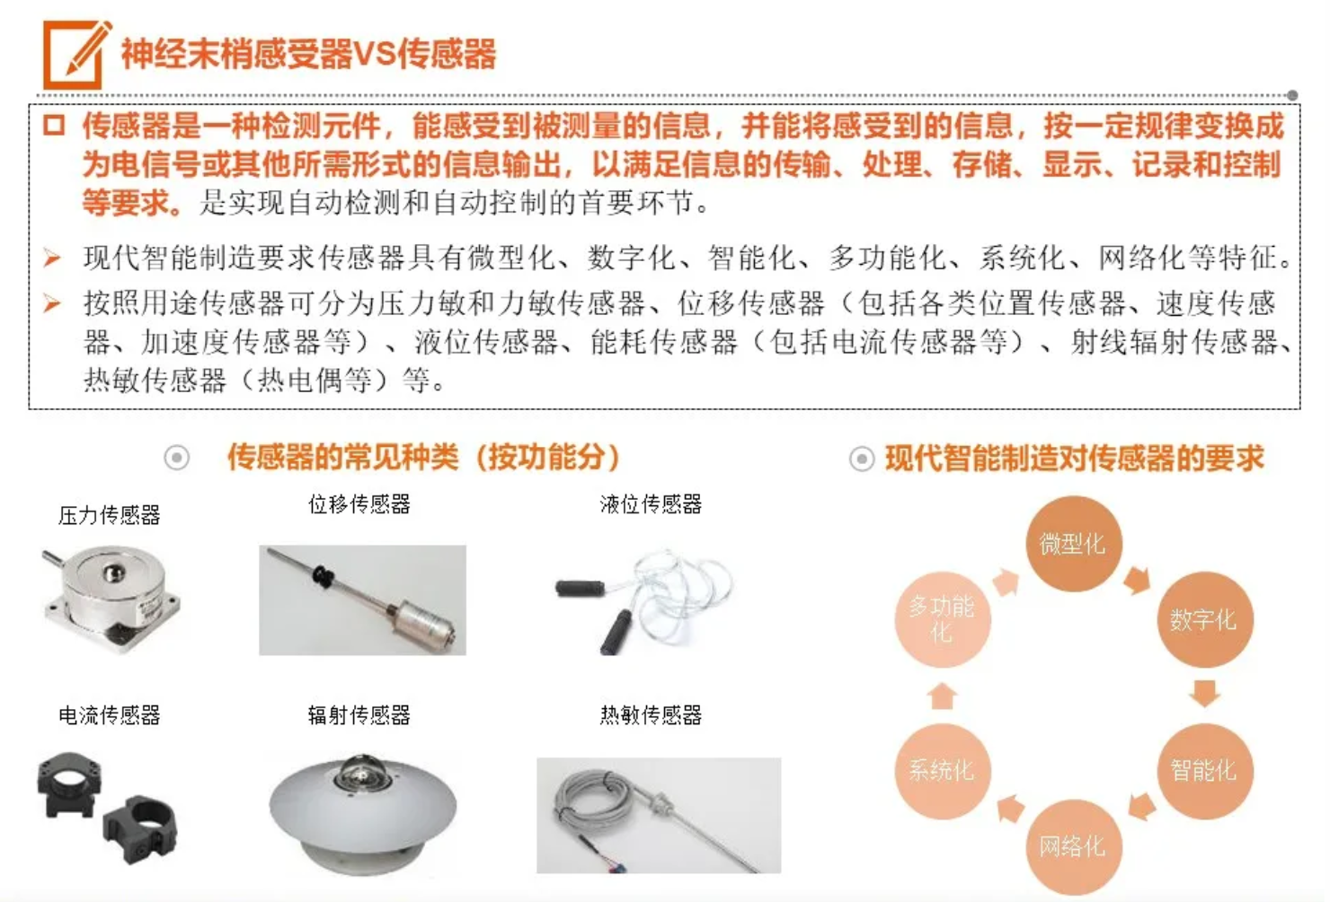
总体架构及组成部分

Slide 10
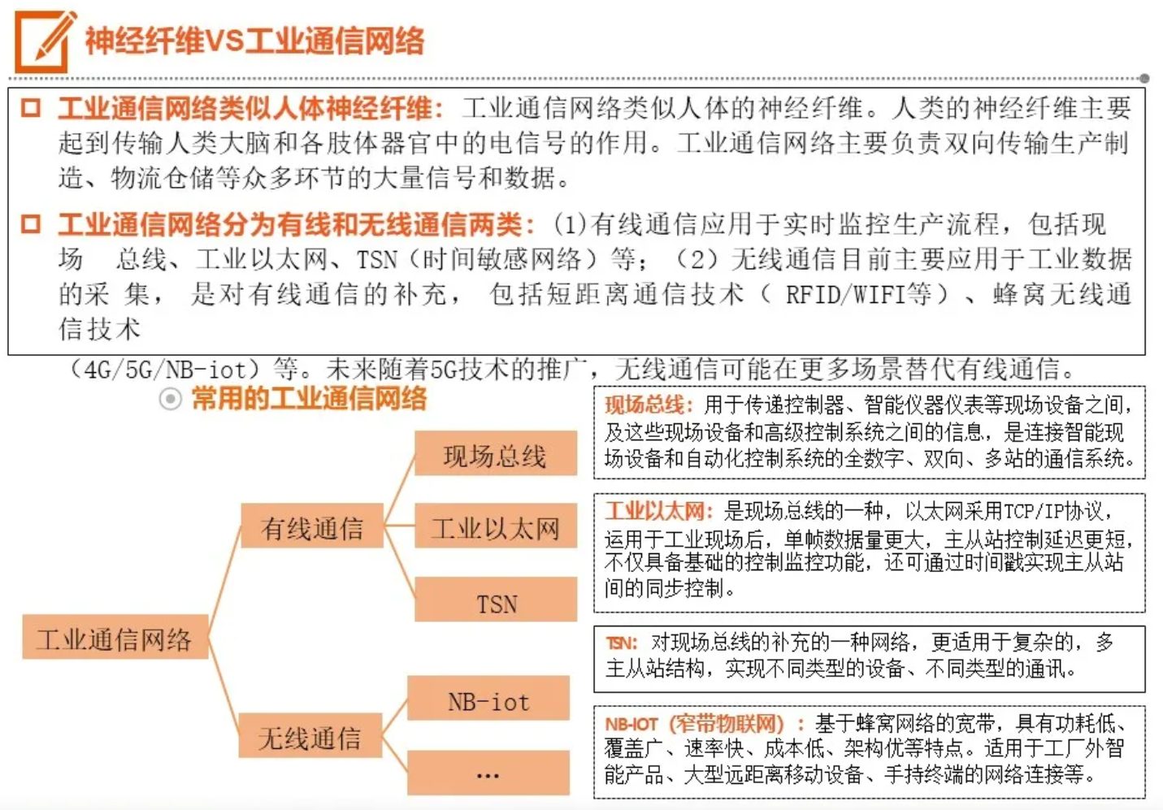
总体架构及组成部分

Slide 11
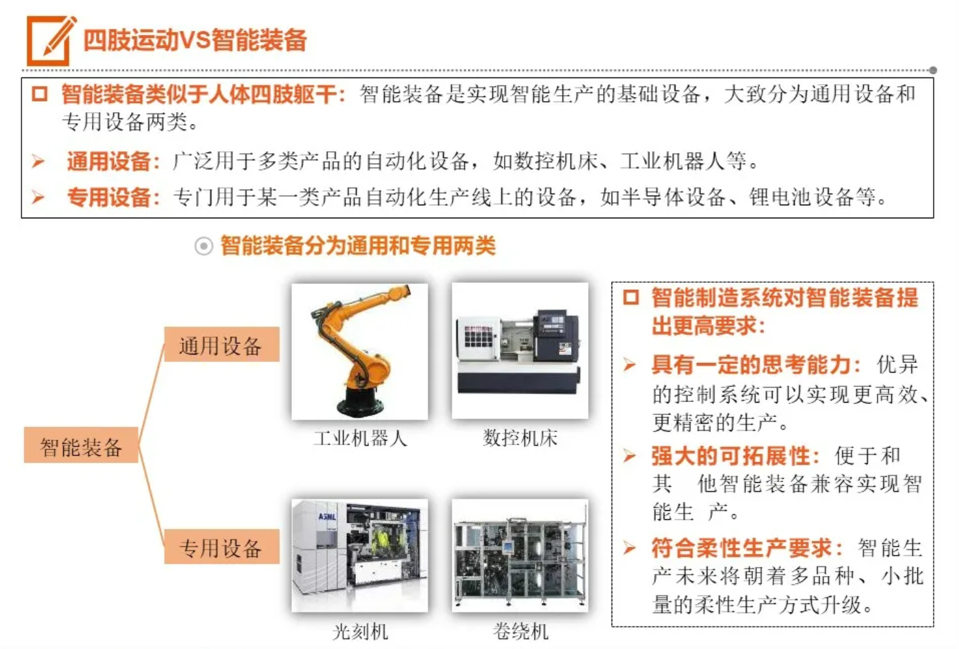
总体架构及组成部分

Slide 12

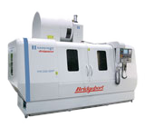
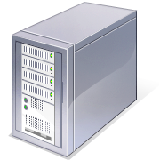





信息化企业应用
CAD/CAM系统
以设计为主的
大量的高端
数控设备
PDM系统
以管理设计数据为核心
以工艺规程的
企 业 建设
CAPP系统
以库房管理、财务管理、生产计划为重点
以企业日常事务处理
ERP系统
OA系统

Slide 13
总体架构及组成部分
智能制造系统总体架构
车间层
包括设备层、控制层、车间层、企业层和协同层五个层次，以及工业互联网、信息安全和智能制造标准体系三个基础支撑。
实现面向工厂/车间的生产管理、工艺管理、过程控制、优化排产、能源管理、安全管理等。
设备层
企业层
主要包括传感器、仪器仪表、条码、射频识别、机器人、机械手臂、数控机床等，实现企业所有设备的联网和数据采集。
实现面向企业的经营管理、研发设计、生产制造、市场营销、售后服务等全流程信息化管理。
控制层
协同层
包括可编程逻辑控制器（PLC）、数据采集与监视控制系统（SCADA）、分布式控制系统（DCS）等，实现底层设备的控制、监测和数据采集。
实现企业之间的协同研发、协同制造和协同服务等，构建企业间的协同创新平台和产业链协同平台。

Slide 14
1
企业信息化业务流程
1.2 制造企业信息化的层次
局部
设备数字化
生产（线）数字化
车间信息化
工厂智能化
系统
生产制造供应系统智能化

Slide 15









1
企业信息化业务流程
业务价值链
需求
第一层
第一层：用户层，制造业服务对象，包括直接用户及企业用户
C端
销售
第二层
第二层：客户关系层，企业面向用户提供服务的系统，客户关系管理，分销商管理
CRM
DMS
信息层，虚拟层
第三层
第三层：产品开发层，企业内部面向产品研发阶段的工具系统，产品数据管理系统
产品
PDM/CAD/CAM/CAE
第四层
第四层：生产管理层，企业内部生产计划、采购、人员、财务管理的系统
C2M
SCM
生产计划
ERP
第五层
第五层：制造管理层，企业内部制造执行、生产监控系统
工程组态
MES
第六层
第六层：生产操作层，企业工业生产自动化控制系统
制造
执行
DCS SCADA
第七层
第七层：控制层，设备控制器
物理层
PLC RTU/HMI
运维
第八层
第八层：现场层，机器设备、传感器、机器人
M端

Slide 16
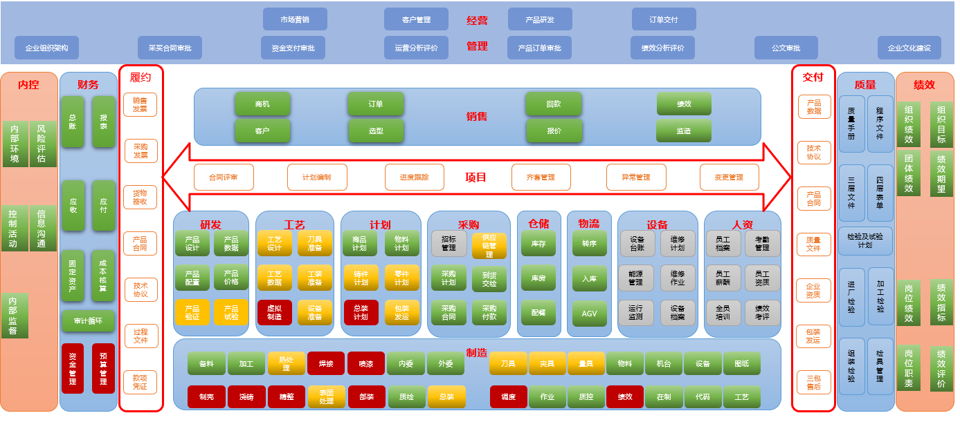
装备制造企业智能制造应用场景

Slide 17
业务场景与系统应用

Slide 18
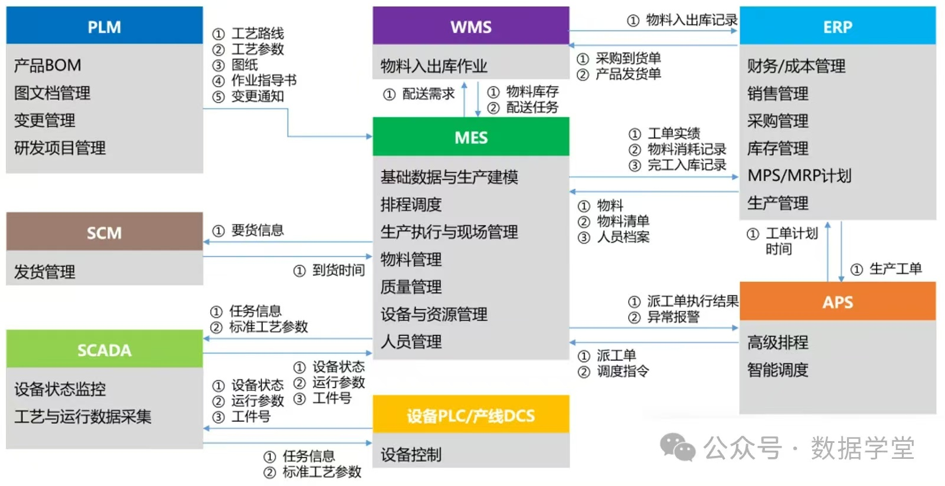
系统集成关系

Slide 19
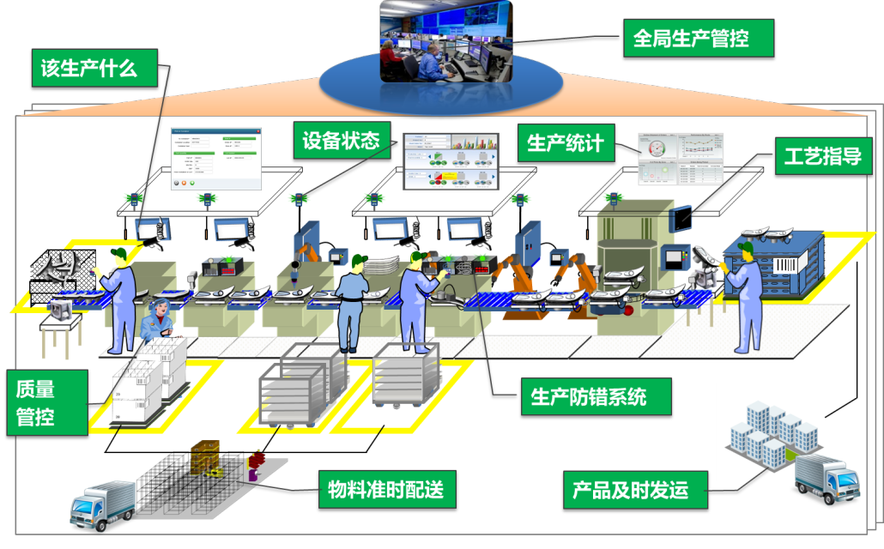
系统应用场景

Slide 20
业务场景与系统应用
序号 | 业务阶段 | 系统名称 | 应用说明
1 | 销售 | 客户关系管理系统（CRM） | 用户项目为切入点和业务管控主线，管理销售项目立项、交流、拜访、报价、落单、交付全过程，形成完整的销售数字信息、客户信息。
2 | 选型 | 产品选型系统 | 面向工业产品多样个性需求，提供快捷、精准、智能选型服务。
3 | 招投标 | 报价管理系统、成本核算系统 | 对产品基价、定价、价格策略、利润分析、产品报价各环节进行系统化管理。构建企业产品价格体系基础，软件核算取代人工核算。
4 | 合同上传 | 产品选型系统 | 面向工业产品多样个性需求，提供快捷、精准、智能选型服务
5 | 合同评审 | 销售管理系统 | 覆盖合同数据录入、合同评审、订单确认、排产确认、交期确认、变更管理、利库管理、开票管理、评审统计等业务
6 | 排产确认
7 | 项目计划 | 项目计划管理系统 | 实现跨部门可视化、有序化协同，订单交付总体管控能力得到提升。
8 | 商品计划 | 生产计划管理系统 | 制定、跟踪、组织和管理订单生产任务，实现工序级进度实时跟踪。
9 | 产品研发 | CAD/CAE/PLM | 面向研发人员，实现设计制造一体化。
10 | 工艺设计 | CAM/CAPP | 输出工艺路线、工时定额、材料定额、毛坯图纸、数控程序等工艺数据。
11 | 生产计划 | 生产计划管理系统 | 制定、跟踪、组织和管理订单生产任务，实现工序级进度实时跟踪。
12 | 物资采购 | 采购供应链管理系统（SCM） | 分解、细化、跟踪和管理物资采购任务，实现部门、采购员、供应商三级进度联动管理

Slide 21
业务场景与系统应用
序号 | 业务阶段 | 系统名称 | 来源
13 | 采购库存 | 仓储与配餐管理系统（WMS） | 实现了零部件出库入库、装配实物成套及配餐自动化。定制自动化立体仓库、自动化配餐线、无人搬运车（AGV）集成应用。
14 | 毛坯铸造 | 铸造执行系统 | 实现铸造全流程数字化、有序化、可视化的管理，提高了铸造效能。
15 | 毛坯库存 | 仓储与配餐管理系统（WMS） | 实现了零部件出库入库、装配实物成套及配餐自动化。定制自动化立体仓库、自动化配餐线、无人搬运车（AGV）集成应用。
16 | 下料 | 机加制造执行系统（MES）、协同制造管理系统、设备联网监控系统（MDC）、数控程序传输系统（DNC）、热处理联网监控系统、焊机联网监控系统 | 班组管理、下料管理、生产派工、电子工单、缺件管理、问题管理、物流管理、进度跟踪、工时统计、统计报表、设备监控、变更管理、质量管理等。拉动外协加工单位参与数字化制造过程，进一步整合内外资源，提升整体协同制造能力。
17 | 零件加工、外协
18 | 半成品库存 | 仓储与配餐管理系统（WMS） | 实现了零部件出库入库、装配实物成套及配餐自动化。定制自动化立体仓库、自动化配餐线、无人搬运车（AGV）集成应用。
19 | 产品组装 | 装配制造执行系统（MES） | 制定、跟踪、组织和管理产品组装任务，实现工序级进度实时跟踪。
20 | 成品库存 | 仓储与配餐管理系统（WMS） | 实现了零部件出库入库、装配实物成套及配餐自动化。定制自动化立体仓库、自动化配餐线、无人搬运车（AGV）集成应用。
21 | 包装发运 | 包装发运管理系统 | 实现产品包装扫码检查、产品装车扫码验证、运输过程监控、重量自动采集、运费核算、签收管理等。
22 | 质量管理 | 检测规划系统、产品质量管理系统（QMS） | 整合应用数字化检测装备，数字化检测系统，对质量控制过程，形成数字化检测与管理
23 | 三包服务 | 三包服务管理系统 | 实现三包服务全流程数字化、可视化、透明化、闭环管理。
24 | 全流程跟踪 | 远程监造APP | 实现合同履约过程透明、信息对等、全程跟踪，简化了跟单流程，缩减了沟通渠道，减少了沟通成本，提供全流程实时跟单信息，支撑交货对接和管理决策。

Slide 22
MES系统定义
MES (Manufacturing Execution System)：制造执行系统
计划层
MES定义为“位于上层的计划管理系统与底层的工业控制之间的面向车间层的管理信息系统”。
执行层
控制、设备层

Slide 23
MES业务模型
营销部门
生产计划部门
工艺部门
技术研发订单
计划排产
（产能、库存、交付期、物料等）
BOM维护
预测订单
季度计划
月度计划
周生产计划
日生产计划
工艺路线维护
市场订单
机加工
生产
质量检验
入半成品库
机加工生产
产前准备
日生产计划
计划班根据
周计划排产
录入ERP
ERP
MRP
装配
生产
装配生产计划
产前准备
装配生产
下线检验
成品包装
采购计划
原料检验
成品库
成品发货
发运检验
成品入库
设备部门
质量部
过程检验
设备日常点检
设备维护保养
设备效率分析
零部
件库
生产领料
计划配料
原材料入库
成品检验
整理制作：郎丰利1519 制作时间：2023年 睿利而行
整理制作：郎丰利1519 制作时间：2023年 睿利而行
整理制作：郎丰利1519 制作时间：2023年 睿利而行

Slide 24
MES功能模型
制造
策略
制造
协同
MTS
MTO
ATO
ETO
计划协同
生产协同
供应链协同
基础
数据
计划
计划BOM
销售预测
分解与汇总
生产计划
资源计划
工作日历
数据
采集
派工数据
完工数据
求援数据
首检数据
自检数据
抽检数据
自检数据
返修数据
工艺数据
停线时间
刀具数据
设备数据
工装数据
物料需求
缺料数据
工时数据
工艺路径
执行
生产订单
备料计划
备料申请
完工报告
交接单
计划配送
按灯拉动
集配拉动
波次拉动
零件信息
流程
制造
离散
制造
生产过程跟踪
装配过程指导
装配防错
节拍监控
工作中心
工艺路线
工序计划
工艺排产
项目
制造
工序派工
工序领料
工序完工
齐套分析
多阶追踪
作业指导
配置BOM
PRP
装配订单
刀具
管理
工时
管理
刀具出入库
刀具寿命
刀具成本
刀具修磨
个人工时统计
工序工时统计
标准工时校验
车间绩效分析
仓库信息
设备
管理
设备档案
设备
知识库
巡检管理
缺陷管理
维修管理
检修计划
设备异常

Slide 25
降低企业成本，提高企业竞争力
模块
途径
效果
仓储配送管理
减少物料浪费
物料费用降低
供应链管理
减少质量缺陷
过程控制/防错
高级计划排产
减少物料库存
人工费用降低
企业成本降低
质量管理与控制
减少时间浪费
生产过程调度
减少人工浪费
自动数据采集
设备监控与管理
减少设备故障
制造费用降低

Slide 26
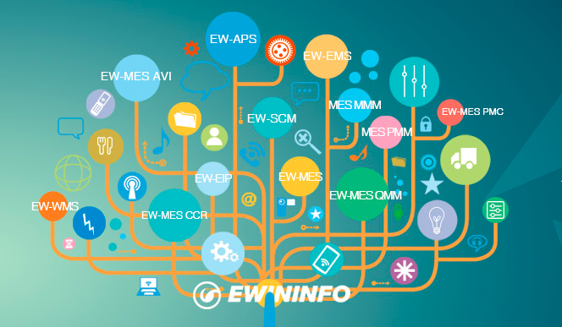

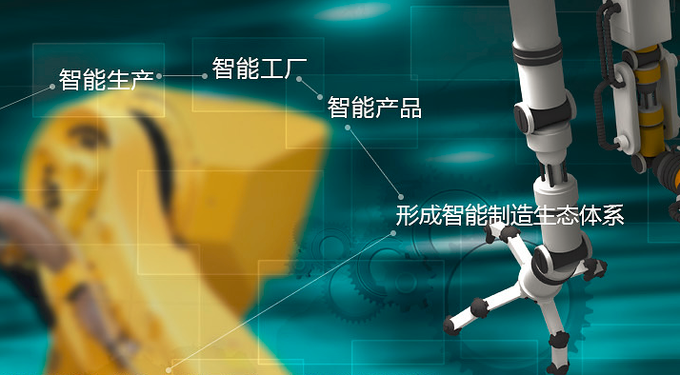
机床联网介绍

Slide 27
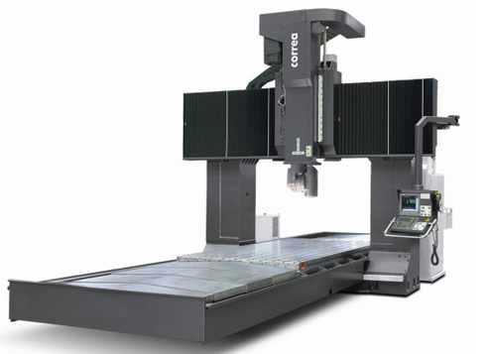
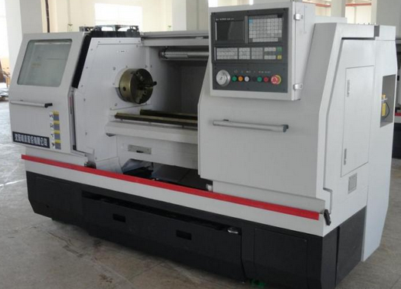
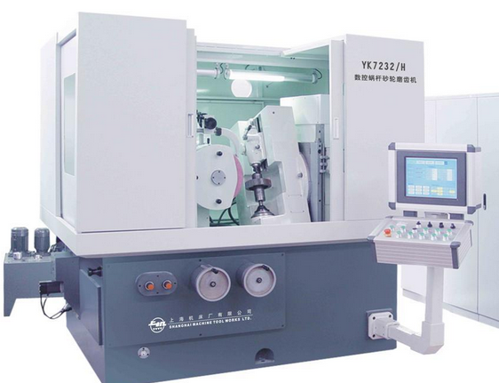
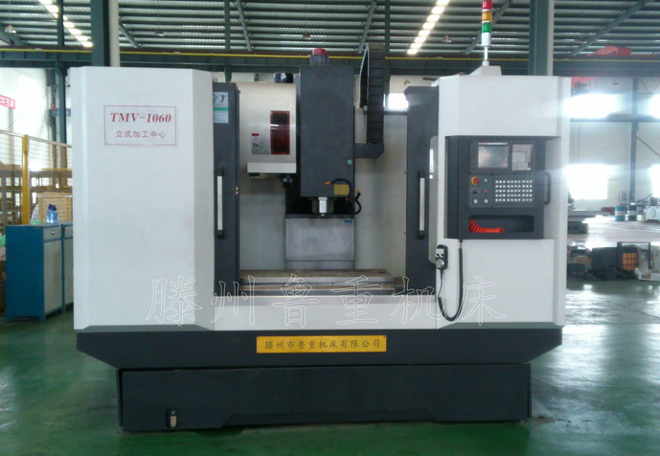
数控机床
数控机床介绍：
数控系统控制，以G代码为执行指令的自动化机床；
中高端金属加工技术领域应用最为广泛的机械设备；
军工、航天、装备制造企业的关键设备，重要资产。

Slide 28
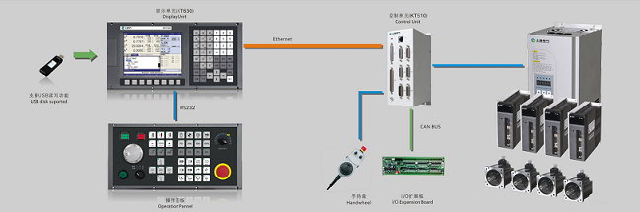
数控系统
以微处理器为核心，以特定算法对G代码程序进行处理，将程序描述的线性轨迹换算为点位信息，并通过驱动装置将数字信号转化为模拟信号进行电机控制。
70年代以继电器、晶体管等为主要硬件平台；90年代集成电路、微处理等为主要硬件平台
近年逐步以工业PC为硬件平台。

Slide 29



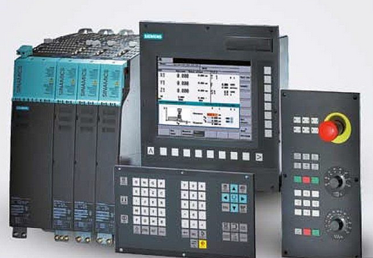
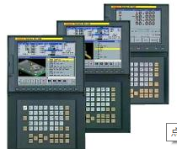
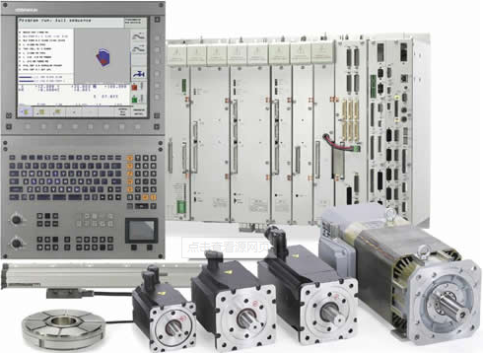
数控系统
当前国际主流数控系统：西门子、发那科、海德汉，占据国内中高端数控机床市场的80%。其他系统还有三菱、马扎克、发格等等。
国内发展比较好的系统：华中、广数、凯恩帝，但系统的性能始终无法取得关键突破，主要还是应用在中低端数控机床市场。

Slide 30
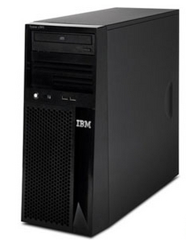

DNC
DNC：
Distributed Numerical Control：分布式数控，
可实现数控程序的网络传输、数控机床在线加工等功能。借助软件技术、网络技术解决早期数控设备(NC)因使用纸带输入数控加工程序而引起的一系列问题。
串口传输（RS232）\网口传输
NC程序（G代码）网络化传输

Slide 31
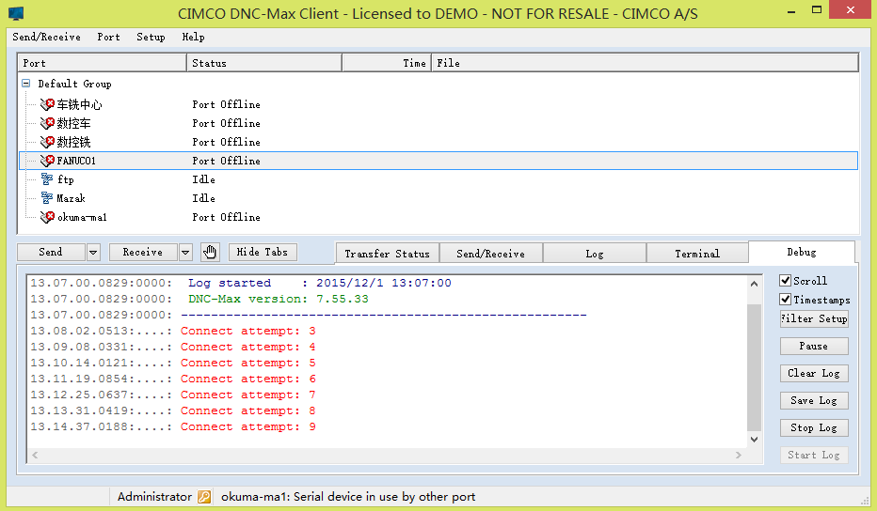
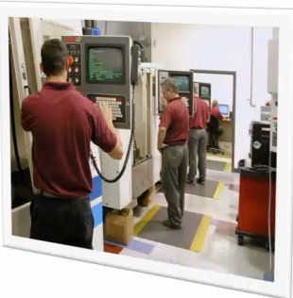
程序传输（DNC）
远程查询，在机床控制面板上能够直接查询DNC服务器上的程序清单、程序大小、编程日期等。
远程请求，机床操作员直接在机床控制面板上可以下载所需要的加工程序。
远程比较，在机床控制面板上可以直接将机床内的程序和服务器的程序进行比较，并将比较结果显示在机床上。
自动接收，程序上传时，服务器能够自动接收、自动命名、自动保存数控程序，服务器无须专人值守。

Slide 32
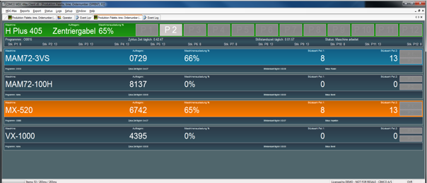
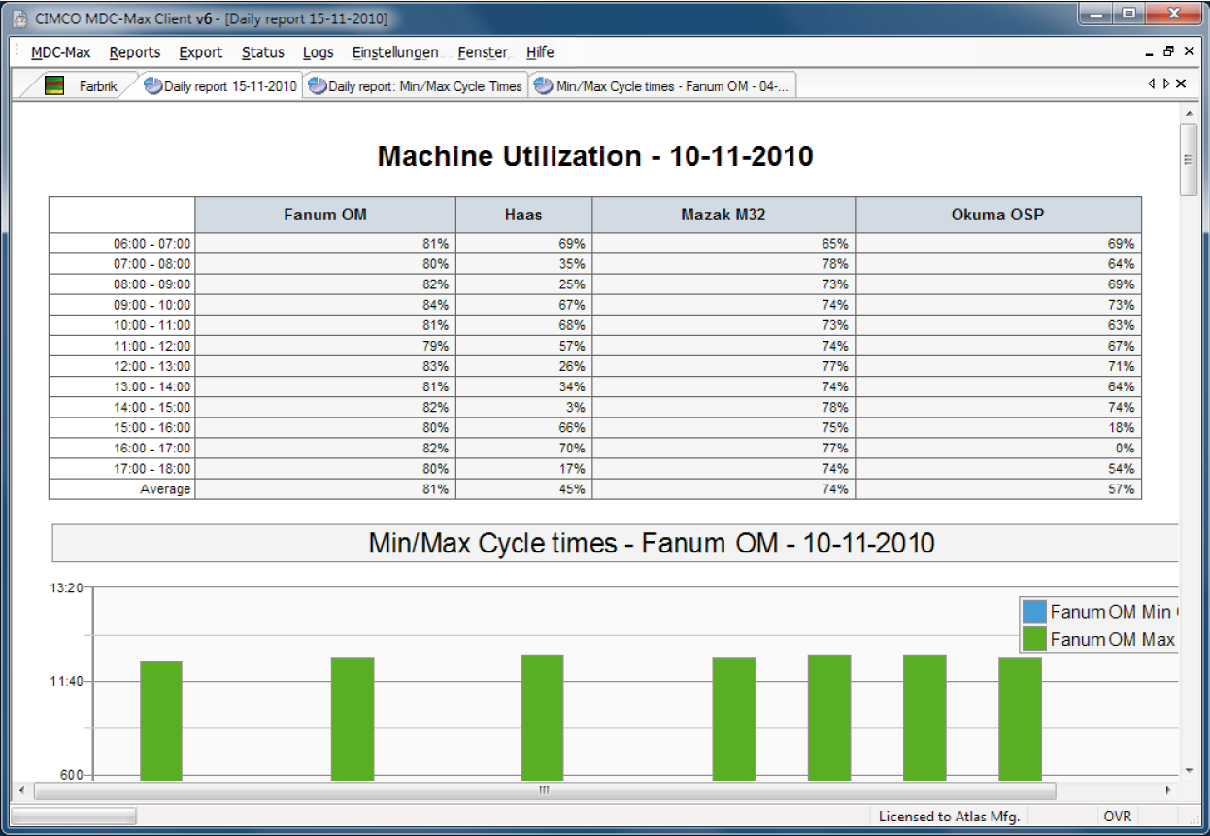
MDC
MDC：
Manufacturing Data Collection : 设备制造数据实时采集
通过多种灵活的方法获取生产设备的实时数据，已图表形式，直观反映当前或过去某段时间的生产状况，为管理者决策时提供参考数据。
设备开机时间、停机时间、运行时间、故障时间、关键件运转时间、工艺参数、报警信息等。

Slide 33
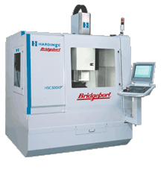
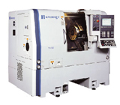
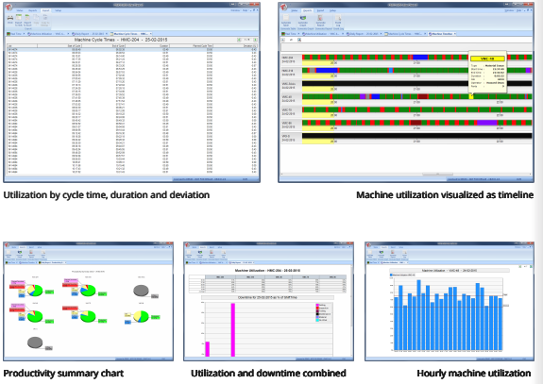
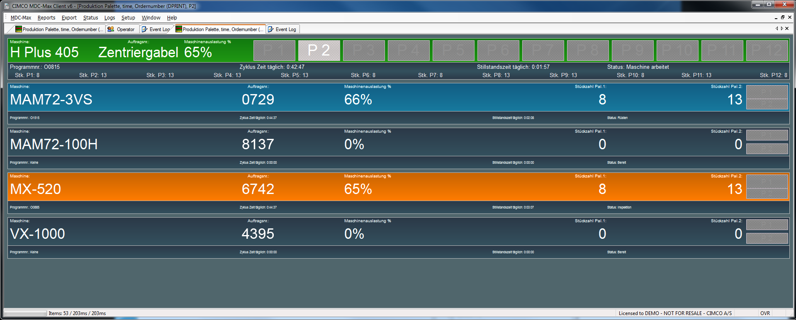
机床监控（MDC）
网卡采集
硬件采集
单服务器支持数百台设备信息采集、实时监控；
支持FANUC、SIEMENS、HEIDENHAIN等多种数控系统；
通过客户端可实时查看各机床运行的相关信息；
各类统计报表，提供生产设备的应用情况分析；
FANUC、SIEMENS、HEIDENHAIN
远程IO+传感器

Slide 34
程序管理（MDM）
程序作为数控车间最重要的技术文件，是数字化车间里面重要的一环。
角色管理功能：
如编程员、编程主管、检验员、技术主任等；
对加工程序进行可靠的权限管理，不同的人员设置不同的权限。
对程序有流程签审管理；
完全支持编制、校对、审核、批准等流程；
用户并可以根据企业实际情况进行流程的自定义。
具有版本管理功能，每次更改均产生新版本；
可自动跟踪、记录程序文件的所有变更；
允许用户比较/恢复老版本。
可对程序注释、刀具清单、工艺卡、模型图、工程图、加工状态图片等相关文件进行关联管理。
权限管理
流程管理
版本管理
信息管理
权限管理

Slide 35

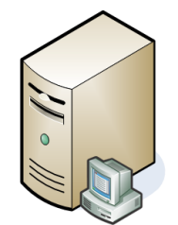
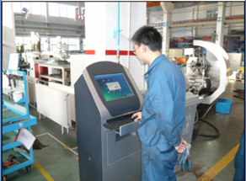



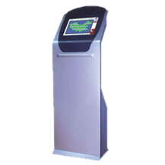



整体应用效果
程序编程
程序仿真
版本比较
程序下发
程序入库
流程审批
服务器
自动响应
海量存储
日志管理
自动备份
工程师
信息
查询
操作者在上面可完成
程序
模拟
机床联网系统
DNC-Max 机床联网系统
NC-Base 程序管理系统
EDIT 编辑仿真系统
MDC-Max 机床监控系统
任务查询
程序仿真
文件查看
程序统计
程序审批
机床监控
工作量统计
效率统计
MDC
反馈
统计
分析
程序查询
远程下载
远程上传
远程比较
传输报告
数控机床
现场触摸屏
管理人员

Slide 36
谢谢大家

